Slide 1
https://www.youtube.com/watch?v=V8Lpf3WCZ4g&list=PLRx0vPvlEmdBx9X5xSgcEk4CEbzEiws8C
https://github.com/ndb796/Python-Data-Analysis-and-Image-Processing-Tutorial
Python Numpy
2022. 1. 1.
이 주 석

Slide 2
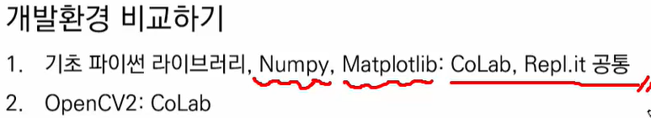
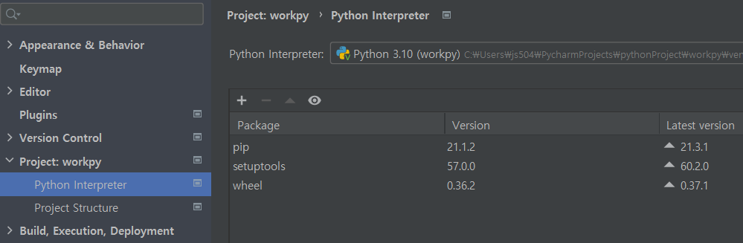
다양한 개발환경 소개
numpy 검색 후 추가

Slide 3
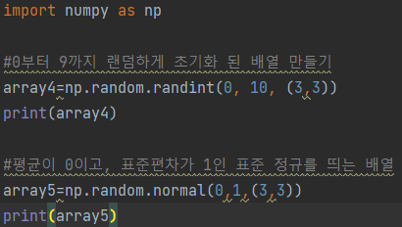
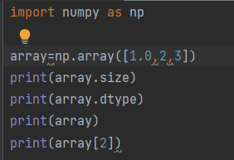
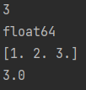
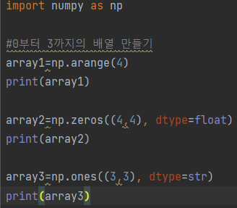
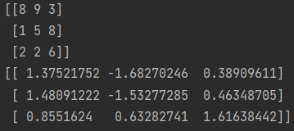
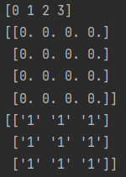
https://www.youtube.com/watch?v=LdoJAC26MIc&list=PLRx0vPvlEmdBx9X5xSgcEk4CEbzEiws8C&index=4
Numpy 기본 사용법
Numpy 초기화

Slide 4
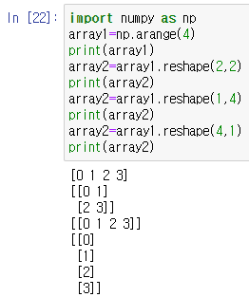
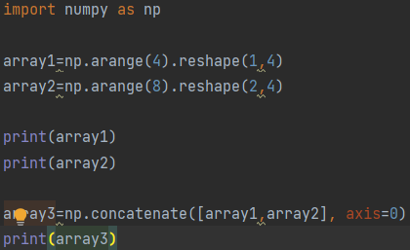
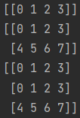
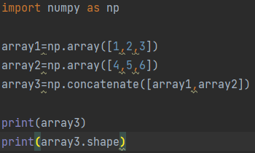

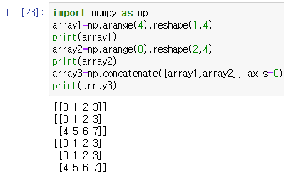
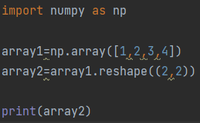
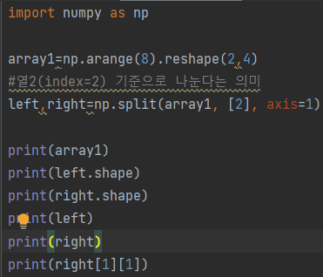
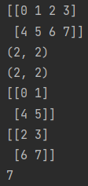

https://www.youtube.com/watch?v=LdoJAC26MIc&list=PLRx0vPvlEmdBx9X5xSgcEk4CEbzEiws8C&index=4
Numpy 가본 사용법
Numpy 배열 합치기
Numpy 배열 세로축으로 합치기
Numpy 배열 형태 바꾸기
Numpy 배열 나누기

Slide 5
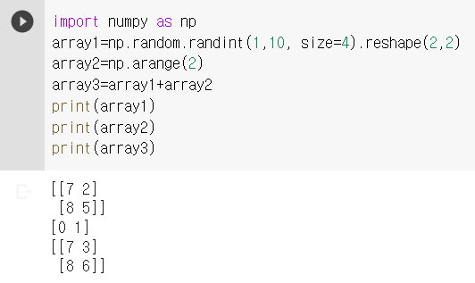
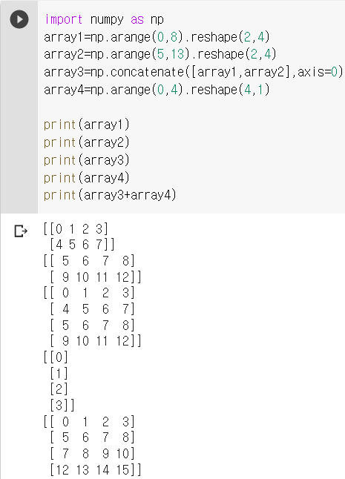
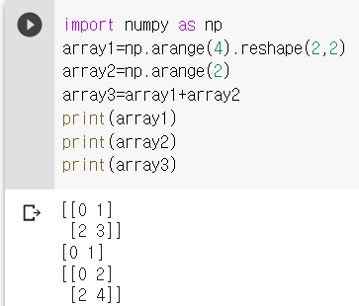
https://www.youtube.com/watch?v=k4bTgociqZ8&list=PLRx0vPvlEmdBx9X5xSgcEk4CEbzEiws8C&index=5
Numpy 연산과 함수
Numpy 상수연산
Colaboratory에 오신 것을 환영합니다 - Colaboratory (google.com)
서로다른 크기의 Numpy 연산
브로드캐스트

Slide 6
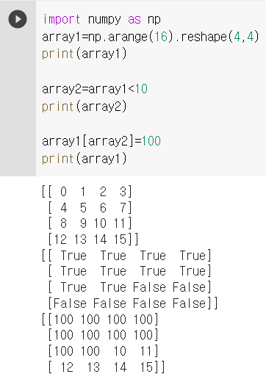
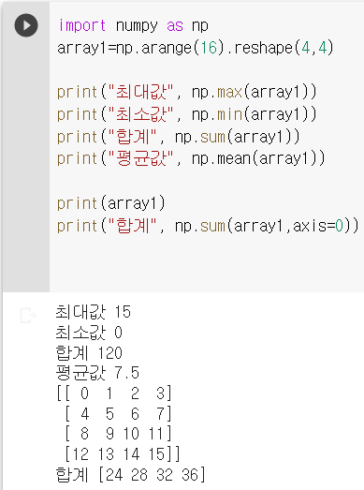
https://www.youtube.com/watch?v=k4bTgociqZ8&list=PLRx0vPvlEmdBx9X5xSgcEk4CEbzEiws8C&index=5
Numpy 연산과 함수
Numpy 마스킹 연산
Numpy 집계함수

Slide 7
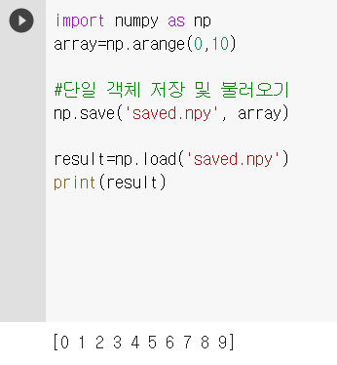
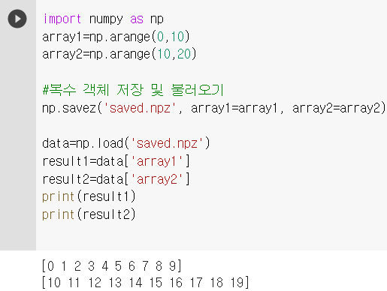
https://www.youtube.com/watch?v=Ohein9rZ4fk&list=PLRx0vPvlEmdBx9X5xSgcEk4CEbzEiws8C&index=6
Numpy 연산과 함수
Numpy 활용
저장과 불러오기

Slide 8
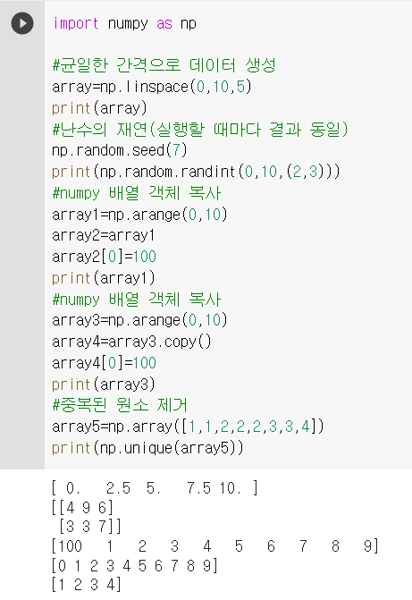
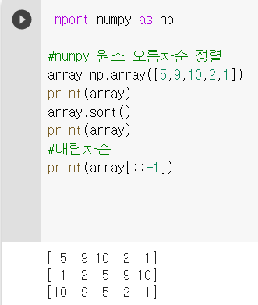
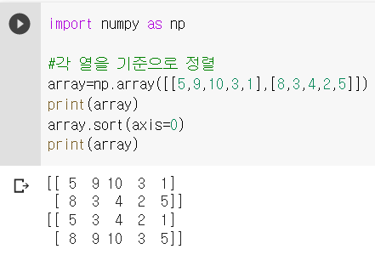
https://www.youtube.com/watch?v=Ohein9rZ4fk&list=PLRx0vPvlEmdBx9X5xSgcEk4CEbzEiws8C&index=6
Numpy 연산과 함수
Numpy 활용
Numpy 원소의 정렬

